Slide 1
Testování použitelnosti aplikace pro mapování obsazenosti prostor
Bc. Jiří Zahradník
Vedoucí: Ing. Jan Masner, Ph.D.

Slide 2
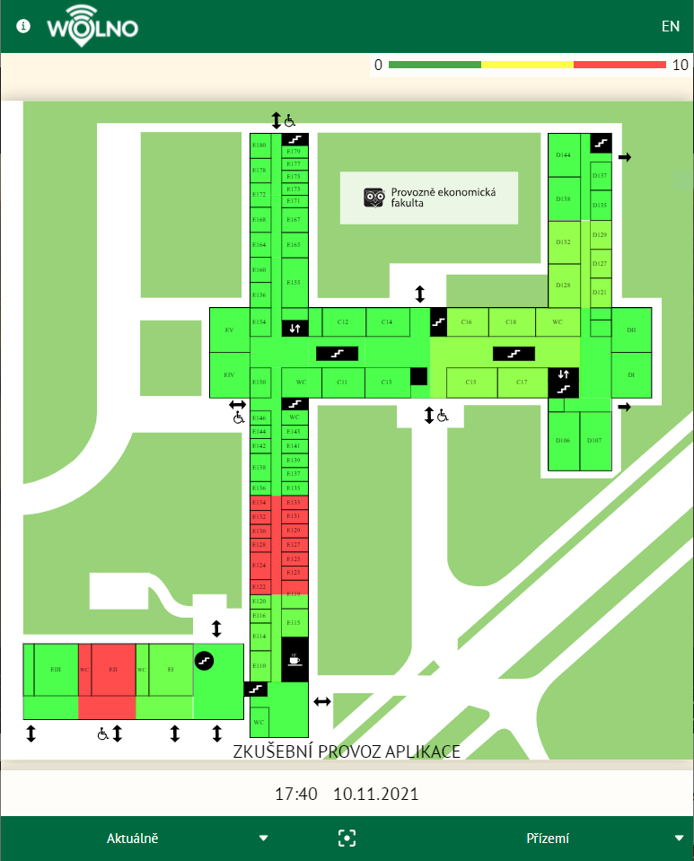
Cíle práce
Hlavní cíl:
  Otestovat školní aplikaci Wolno pomocí testování použitelnosti
Dílčí cíle:
  Návrh vhodných metod testování
  Rekrutace participantů
  Zhodnocení nálezů
  Návrh jejich řešení
Zdroj obrázku: http://wolno.pef.czu.cz/
Jiří Zahradník

Slide 3
Metodika
Analýza informačních zdrojů
Příprava testování
Rekrutace
Testování s participanty
Analýza nálezů
Návrh řešení nálezů
Jiří Zahradník

Slide 4
Teoretická část
Metody testování uživatelských rozhraní
  S uživateli
  Bez uživatelů
Metody testování použitelnosti
Rekrutace
Analýza výsledků
Jiří Zahradník

Slide 5
Vlastní práce
Jiří Zahradník

Slide 6
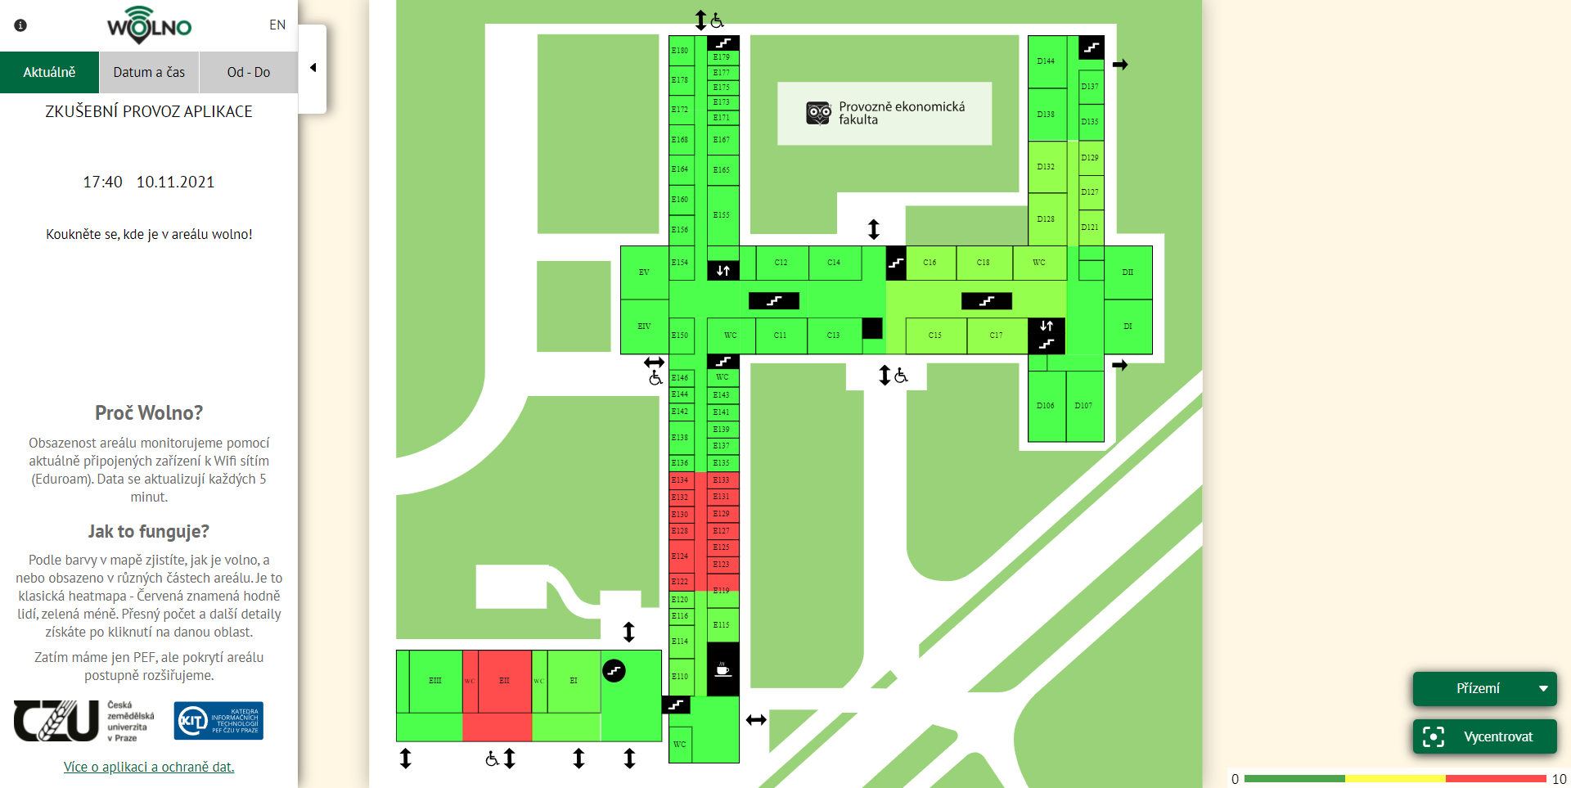
Aplikace Wolno
Zdroj obrázku: http://wolno.pef.czu.cz/
Jiří Zahradník

Slide 7
Rekrutace
Ideální participanti – prezenční studenti ČZU
Způsob rekrutace
Screening na místě
Celkem 6 participantů
Jiří Zahradník

Slide 8
Průběh testování
Vysvětlení průběhu participantovi
Říct mu k čemu aplikace je?
Absence task-listu (seznamu úloh)
Trvání testování: průměrně 1hod 30min
Jiří Zahradník

Slide 9
Metoda testování
Lab testing
Modifikace:
  Volba přístroje
    Stolní počítač
    Mobilní telefon
  Absence task-listu
  Low fidelity testování (úvaha)
Jiří Zahradník

Slide 10
Výsledky
Jiří Zahradník

Slide 11
Nálezy
Problémy, na které narazili participanti
Kategorizace dle závažnosti
  Vysoká (11)
  Střední (14)
  Nízká (15)
Jiří Zahradník

Slide 12
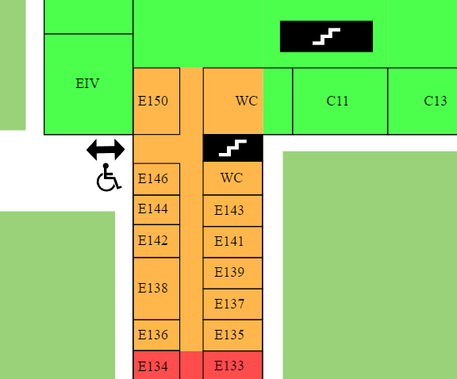
Příklady nálezů
Barva škály v legendě
Rozsah škály (0 - 10)
Možnost volby sektoru
Zdroj obrázků: http://wolno.pef.czu.cz/
Jiří Zahradník

Slide 13
Diskuse
Dodatek k samotným nálezům
Obava nad validitou a spolehlivostí dat
Smysl aplikace:
  Plánek budovy
  Zobrazení rozvrhů?
  Rezervace collaboration rooms?
  Zobrazení obsazenosti místností zvlášť
Jiří Zahradník

Slide 14
Závěr
Otestování aplikace s 6 participanty
Celkem 40 nálezů
Testovat na více přístrojích s každým participantem
Nezadávat úkoly pro první testování (ověřit)
Jiří Zahradník

